Slide 1

원동 다박골 주택재개발정비사업
정비계획 및 정비구역 변경지정(안)
- 시의회 의견청취 -
2022. 10.
원주시

Slide 2
Contents
사업의 개요
정비계획 결정 변경(안)
지구단위계획 결정 변경(안)
건축계획(안)
향후 추진절차

Slide 3
Ⅰ. 사업의 개요

Slide 4

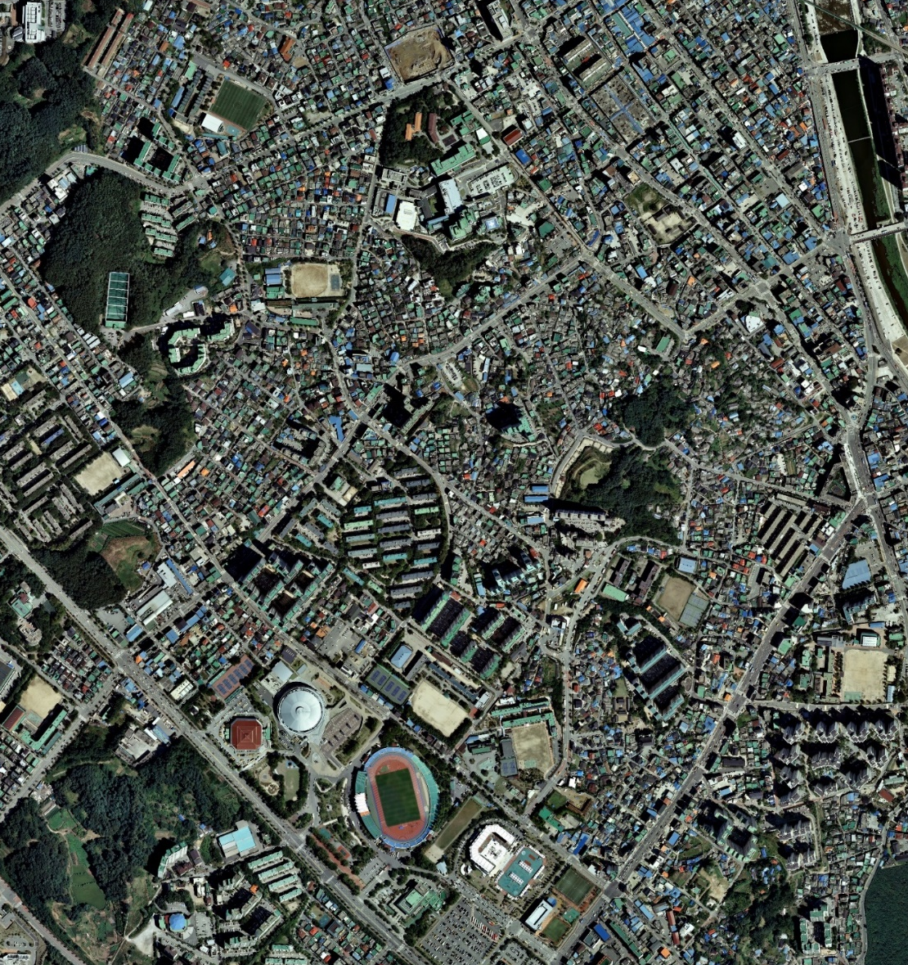

01
사업의 개요
사업개요
위치도
사업의 명칭 : 원주시 원동 다박골 주택재개발정비사업
원주세브란스
기독병원
위치 : 원주시 원동 270-40번지 일원
원주천
연세대학교
원주의과대학
일산초
면적 : 84,845.00㎡
원동나래
주택재개발
정비구역
용도지역 : 제2종일반주거지역, 제3종일반주거지역
복원초
대상지
원동주공
아파트
세경
아파트
사업의 목적: 2012년 12월 정비구역으로 최초 지정되고, 2020년 12월 변경 고시된 원동 다박골 주택재개발 정비구역에 대하여 공공지원민간임대주택 공급계획의 삭제를 위하여 정비계획을 변경하고자 함
ㅎ
0.5km
원주여고
교동초
원주
종합운동장
1.0km
인천2호선

Slide 5
Ⅱ. 정비계획 결정 변경(안)

Slide 6
02
정비계획 결정 변경(안)
정비구역 결정 조서(변경없음)
구분 | 정비구역명 | 위치 | 면적(㎡) |  |  | 비고
 |  |  | 기정 | 변경 | 변경후
기정 | 원동 다박골 주택재개발정비구역 | 원주시 원동 274-40번지 일원 | 84,845.00 | - | 84,845.00
토지이용계획(변경없음)
구분 |  |  | 면적(㎡) |  |  | 비율(%) | 비고
 |  |  | 기정 | 변경 | 변경후
합계 |  | 합계 | 84,845.00 | - | 84,845.00 | 100.0
공동주택 용지 | 소계 | 소계 | 63,994.00 | - | 63,994.00 | 75.4
 | 1단지 | 1단지 | 53,701.00 | - | 53,701.00 | 63.3
 | 2단지 | 2단지 | 10,293.00 | - | 10,293.00 | 12.1
유치원용지 |  | 유치원용지 | 544.00 | - | 544.00 | 0.6
정비기반시설 용지 | 소계 | 소계 | 20,307.00 | - | 20,307.00 | 23.9
 | 도로용지 | 도로용지 | 15,104.00 | - | 15,104.00 | 17.8 | 무상 귀속
 | 공원용지 | 소계 | 5,203.00 | - | 5,203.00 | 6.1
 |  | 소공원 | 861.00 | - | 861.00 | 1.0
 |  | 어린이공원 | 4,342.00 | - | 4,342.00 | 5.1
도시계획시설의 설치에 관한 계획(변경없음)
토지이용계획 변경 없음으로 생략

Slide 7

02
정비계획 결정 변경(안)
건축물의 주용도·건폐율·용적률·높이에 관한 계획(변경)
구분 | 구역명 | 면적 | 획지 |  | 주용도 | 건페율 | 용적률 |  | 높이 또는 층수 | 비고
 |  |  | 획지번호 | 면적(㎡)
변경 | 원동 다박골 주택 재개발 정비구역 | 84,845.0 | BL 1-1 | 53,701.0 | 공동주택 | 20.0% 이하 | 기정 | 250.0% 이하 (민간임대주택 세대비율 70.4% 이상) | 29층 이하 (90m 이하)
 |  |  |  |  |  |  | 변경 | 250.0% 이하
 |  |  | BL 1-2 | 544.0 | 유치원 | 50.0% 이하 | 300.0% 이하 |  | 6층 이하
 |  |  | BL 1-3 | 4,342.0 | 공원(기부채납) | 20.0% 이하 | 20.0% 이하 |  | 1층 (5m 이하)
 |  |  | BL 2-1 | 10,293.0 | 공동주택 | 20.0% 이하 | 기정 | 250% 이하 (민간임대주택 세대비율 100.0%) | 25층 이하 (75m 이하)
 |  |  |  |  |  |  | 변경 | 250.0% 이하
 |  |  | BL 2-2 | 861.00 | 공원(기부채납) | 20.0% 이하 | 20.0% 이하 |  | 1층 (5m 이하)
 |  |  | 도로 | 15,104.0 | 도로(기부채납) | - | - |  | -
 |  |  | 계 | 84,845.0 | - | - | - |  | -
주택의 규모 및 규모별 건설비율 기 준 (변경없음) |  |  | 규모별 건설비율 기준(변경없음) - 전용면적 60㎡ 이하 : 총 세대수의 8.5% 이상 전용면적 85㎡ 이하 : 총 세대수의 40% 이상 ※ 규모별 주택건설계획(변경없음)
구 분 | 건설비율(%) | 비고
60㎡ 이하 | 58.88%(임대주택 5.11% 포함)
60㎡ ~ 85㎡ 이하 | 41.12%
85㎡ ~ 108㎡ 이하 | 0.00%
※변경 사유 : 공공지원민간임대주택 공급의 일반분양 전환에 따라 BL 1-1, BL 2-1 획지 용적률의 민간임대주택 세대비율 내용 삭제
Notes:
건축물의 주용도·건폐율·용적률·높이에 관한 계획입니다. 공공지원민간임대주택 공급의 일반분양 전환에 따라 BL 1-1, BL 2-1 획지 용적률의 민간임대주택 세대비율 내용 삭제
되었습니다.

Slide 8
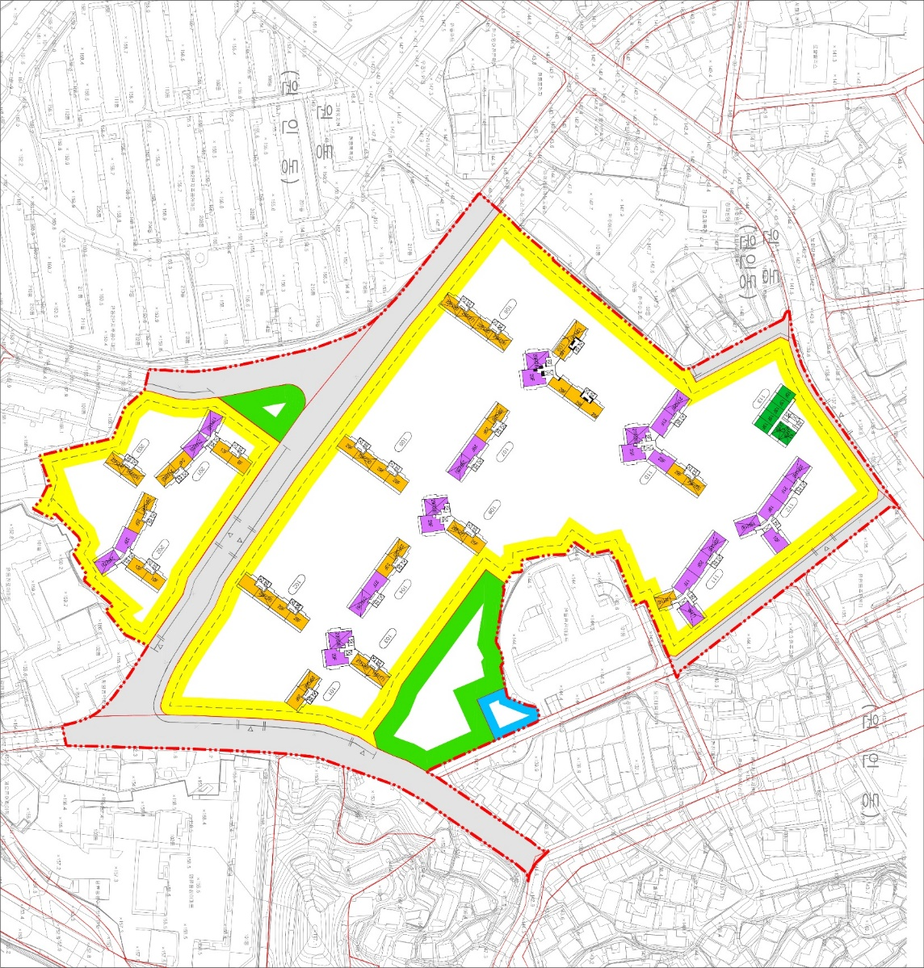
02
정비계획 결정 변경(안)
건축물의 용도·건폐율·높이 등에 관한 계획(변경)
기정
변경(안)
※ 용적률 변경 외 변경 없음
BL - 1-1 | 공동주택 및 복리시설
 | 250% 이하 민간임대주택 세대비율 (70.4%이상) | 29층 이하
 | 20% 이하 | -
BL - 1-1 | 공동주택 및 복리시설
 | 250% 이하 | 29층 이하
 | 20% 이하 | -
BL - 1-2 | 근린생활시설
 | 300% 이하 | 6층 이하
 | 50% 이하 | -
BL - 1-2 | 근린생활시설
 | 300% 이하 | 6층 이하
 | 50% 이하 | -
BL - 2-2 | 소공원 및 부대시설
 | 20% 이하 | 1층 이하
 | 20% 이하 | -
BL - 1-3 | 어린이공원 및 부대시설
 | 20% 이하 | 1층 이하
 | 20% 이하 | -
BL - 2-2 | 소공원 및 부대시설
 | 20% 이하 | 1층 이하
 | 20% 이하 | -
BL - 1-3 | 어린이공원 및 부대시설
 | 20% 이하 | 1층 이하
 | 20% 이하 | -
BL - 2-1 | 공동주택 및 복리시설
 | 250% 이하 민간임대주택 세대비율 (100.0%) | 29층 이하
 | 20% 이하 | -
BL - 2-1 | 공동주택 및 복리시설
 | 250% 이하 | 29층 이하
 | 20% 이하 | -
※ 획지 번호 및 면적은 변경사항 없으며 공공지원민간임대주택에 관한 사항이 삭제 됨

Slide 9
02
정비계획 결정 변경(안)
「민간임대주택에 관한 특별법」제2조제4호에 따른 공공지원민간임대주택 공급 계획(변경)
1) 공공지원민간임대주택 또는 임대관리 위탁주택에 관한 획지별 토지이용계획(변경)
기정
가구번호 | 면적 | 획지 |  |  | 비고
 |  | 획지번호 | 위치 | 면적(㎡)
계 | 84,845.0 | - | - | 84,845.0
BL-1 | 58,587.0 | 1 | 원동 274-41대 일원 | 53,701.0 | 공동주택용지 1 (조합 및 공공임대, 공공지원민간임대)
 |  | 2 | 원동 237대 일원 | 544.0 | 유치원시설
 |  | 3 | 원동 236-2대 일원 | 4,342.0 | 공원용지1 (기부채납)
BL-2 | 11,154.0 | 1 | 원동 300-11대 일원 | 10,293.0 | 공동주택용지 2 (공공지원민간임대)
 |  | 2 | 원동 300-3대 일원 | 861.0 | 공원용지2 (기부채납)
도로 | 15,104.0 | - | - | 15,104.0
변경
해당 내용 삭제
※변경 사유 : 공공지원민간임대주택 공급의 일반분양 전환으로「민간임대주택에 관한 특별법」제2조제4호에 따른 공공지원민간임대주택 공급 계획내용의 삭제

Slide 10
02
정비계획 결정 변경(안)
「민간임대주택에 관한 특별법」제2조제4호에 따른 공공지원민간임대주택 공급 계획(변경)
2) 건설하는 주택 전체 세대수에서 공공지원 민간임대주택 또는 임대관리 위탁주택이 차지하는 비율(변경)
기정
건립규모 | 기준 | 세대수(세대) |  |  | 비고
합계 | - | 1,683 (100%)
 |  | 조합 | 공공임대 | 공공지원민간임대
 |  | 327(19.43%) | 86(5.11%) | 1,270(75.46%)
전용면적 60㎡ 이하 | 총 세대수의 8.5%이상 | 243 | 86 | 662
전용면적 60~85㎡ 이하 | 총 세대수의 40%이상 | 84 | - | 608
전용면적 85㎡ 초과 | - | - | - | -
변경
해당 내용 삭제
※변경 사유 : 공공지원민간임대주택 공급의 일반분양 전환으로「민간임대주택에 관한 특별법」제2조제4호에 따른 공공지원민간임대주택 공급 계획내용의 삭제

Slide 11
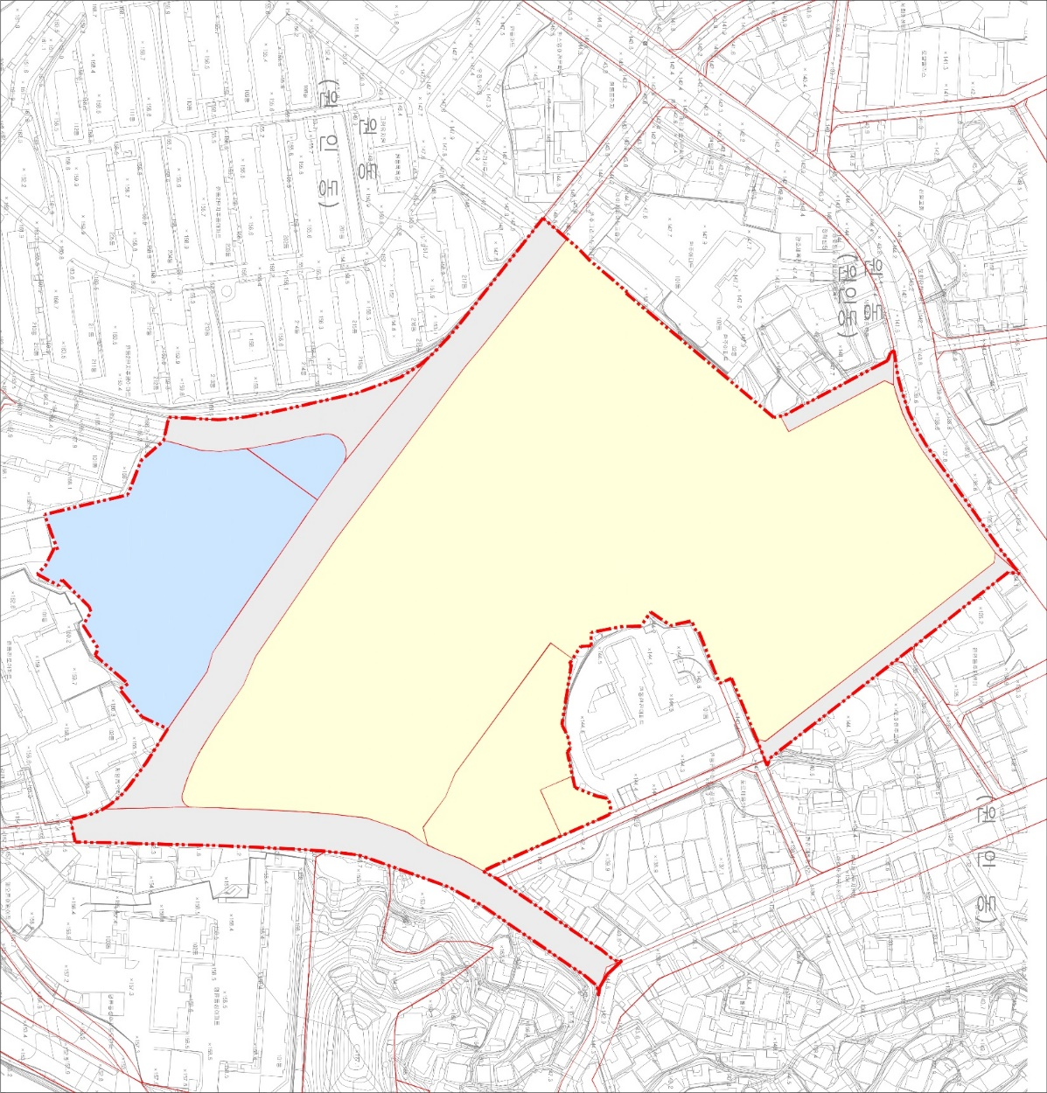
02
정비계획 결정 변경(안)
가구 및 획지에 관한 계획(변경)
가구 및 획지에 관한 결정도(변경없음)
구분 | 가구 번호 | 면적 | 획지 |  |  | 비고
 |  |  | 획지번호 | 위치 | 면적(㎡)
변경 | 계 | 84,845.0 | - | - | 84,845.0
 | BL-1 | 58,587.0 | 1 | 원동 274-41대 일원 | 53,701.0 | 기정 | 공동주택용지 1 (조합 및 공공임대, 공공지원민간임대)
 |  |  |  |  |  | 변경 | 공동주택용지 1
 |  |  | 2 | 원동 237대 일원 | 544.0 | 유치원시설
 |  |  | 3 | 원동 236-2대 일원 | 4,342.0 | 공원용지1 (기부채납)
 | BL-2 | 11,154.0 | 1 | 원동 300-11대 일원 | 10,293.0 | 기정 | 공동주택용지 2 (공공지원민간임대)
 |  |  |  |  |  | 변경 | 공동주택용지 2
 |  |  | 2 | 원동 300-3대 일원 | 861.0 | 공원용지2 (기부채납)
 | 도로 | 15,104.0 | - | - | 15,104.0
BL-1
-2
BL-1
-1
BL-1
-3
BL-2
-2
BL-2
-1
※변경 사유 : 공공지원민간임대주택 공급의 일반분양 전환으로 공공지원민간임대 계획내용 삭제
Notes:
가구 및 획지에 관한 계획입니다. 공공지원민간임대주택 공급의 일반분양 전환으로 BL-1, BL-2의 공공지원민간임대 계획내용이 삭제되었습니다.
가구 및 획지에 관한 결정도는 변경되는 사항이 없습니다.

Slide 12
Ⅲ. 지구단위계획 결정 변경(안)

Slide 13
03
지구단위계획 결정 변경(안)
용도지역∙지구에 관한 도시관리계획 결정 조서(변경)
1) 용도지역(변경없음)
구 분 | 면 적 (㎡) |  |  | 비율(%) | 비 고
 | 기 정 | 변 경 | 변경 후
계 | 84,845.00 | - | 84,845.00 | 100.0 | -
제2종일반주거지역 | 3,208.00 | - | 3,208.00 | 3.8 | -
제3종일반주거지역 | 81,637.00 | - | 81,637.00 | 96.2 | -
2) 용도지구(변경)
구분 | 도면 표시번호 | 지구명 | 지구의 세분 | 위치 | 면적(㎡) | 연장(m) | 폭원(m) | 최초 결정일 | 비고
기정 | 15 | 중로1-2 | 일반미관지구 | 중1-6접함~ 광3-2접함 | 33,339 (1,282) | 계:3,298 (109) | 양측12 | 강고제77호 (09.02.27)
변경 | 15 | 중로1-2 | 시가지경관지구 | 중1-6접함~ 광3-2접함 | 33,797 (1,282) | 3,337 (109) | 양측12 | 강고제77호 (09.02.27)
용도지구에 관한 도시관리계획 결정(변경)사유서
도면표시 번호 | 지구명 | 변경내용 | 결정(변경) 사유
15 | 중로 1-2 | 지구의 세분, 면적, 연장에 관한 세부내용 변경 | 원주시고시 제2022-100호(22.03.25)로 변경된 원주시 도시관리계획(용도지구) 변경사항 반영에 따른 변경

Slide 14
Ⅳ. 건축계획(안)

Slide 15
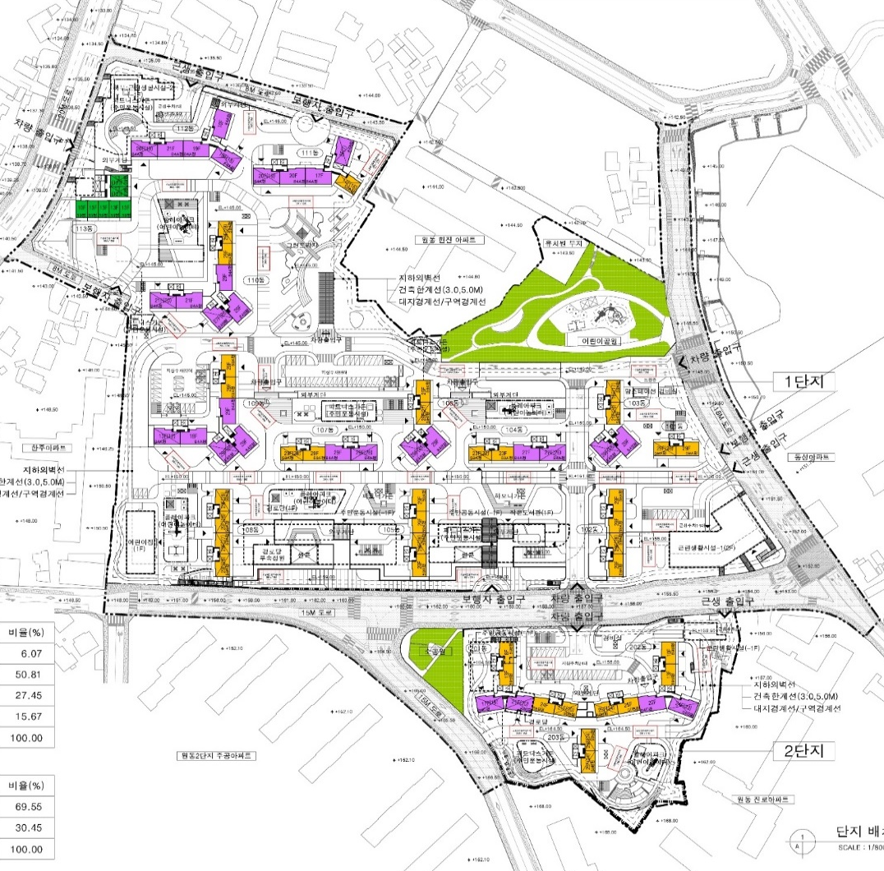
04
건축계획(안)
건축계획(안)
건축개요
건축 배치도(안)
구분 |  | 건축계획
 |  | 획지1 | 획지2 | 소계
주용도 |  | 공동주택 및 부대복리시설
대지면적(㎡) |  | 53,701.00 | 10,293.00 | 63,994.00
건폐율(%) |  | 19.22 | 18.42 | 19.08
용적률(%) |  | 249.94 | 238.15 | 247.90
건축면적(㎡) |  | 10,316.49 | 1,896.27 | 12,212.76
연면적 (㎡) | 지상층 | 134,126.85 | 24,512.61 | 158,639.44
 | 지하층 | 59,390.42 | 12,893.62 | 72,186.18
 | 계 | 193,517.27 | 37,406.23 | 230,825.64
세대수 |  | 1,417 | 266 | 1,683
 |  | 기정) 분양 : 327, 임대 : 86, 민간임대 1,270 변경) 분양 : 1,597, 임대 : 86
건축규모 |  | 지상 29층/지하 4층 | 지상 25층/지하 3층 | -
20F
21F
19F
10F
19F
20F
20F
17F
8F
13F
17F
10F
13F
13F
13F
13F
13F
29F
29F
21F
21F
29F
27F
25F
29F
29F
25F
18F
13F
18F
29F
28F
21F
29F
29F
29F
29F
29F
29F
29F
29F
23F
23F
27F
27F
29F
29F
29F
29F
29F
29F
29F
29F
29F
29F
29F
29F
29F
29F
29F
29F
8F
10F
13F
13F
17F
21F
24F
21F
25F
25F
22F
24F
25F
25F
※변경 사유 : 공공지원민간임대주택 공급의 일반분양 전환으로 공공지원민간임대 계획내용 삭제

Slide 16
향후 추진절차

Slide 17
05
향후 추진계획
사업추진계획
정비계획 변경(안) 접수
건축심의 등 각종 인허가
주민공람공고(30일 이상)
사업시행계획 변경인가
관계 기관 및 부서 협의
관리처분계획 변경인가
주민설명회
분 양
원주시 의회의견청취
준 공
원주시 도시계획위원회 심의
정비계획 몇 정비구역 변경지정 및 지형도면고시
조합해산 및 청산

Slide 18
감사합니다

